Slide 1
08-7
These materials are by the Kongki Ka Project and are made available to you under the terms of the Creative Commons Attribution ShareAlike license 4.0.
You have permission to share and redistribute these materials in any format and to make reasonable revisions and adaptations of this translation, provided that:
You include the above licence and source information.
If you redistribute these materials or create derivatives, you must distribute your contributions under the same license as the original.
The Holy Bible, Berean Standard Bible, BSB is produced in cooperation with Bible Hub, Discovery Bible, OpenBible.com, and the Berean Bible Translation Committee. This text of God's Word has been dedicated to the public domain.
Tibetan text is from the The Holy Bible in Modern Literary Tibetan, New Tibetan Bible translation.
This translation is made available under the terms of the Creative Commons Attribution-NonCommercial-NoDerivatives 4.0 International license.
Notes:
checked

Slide 2
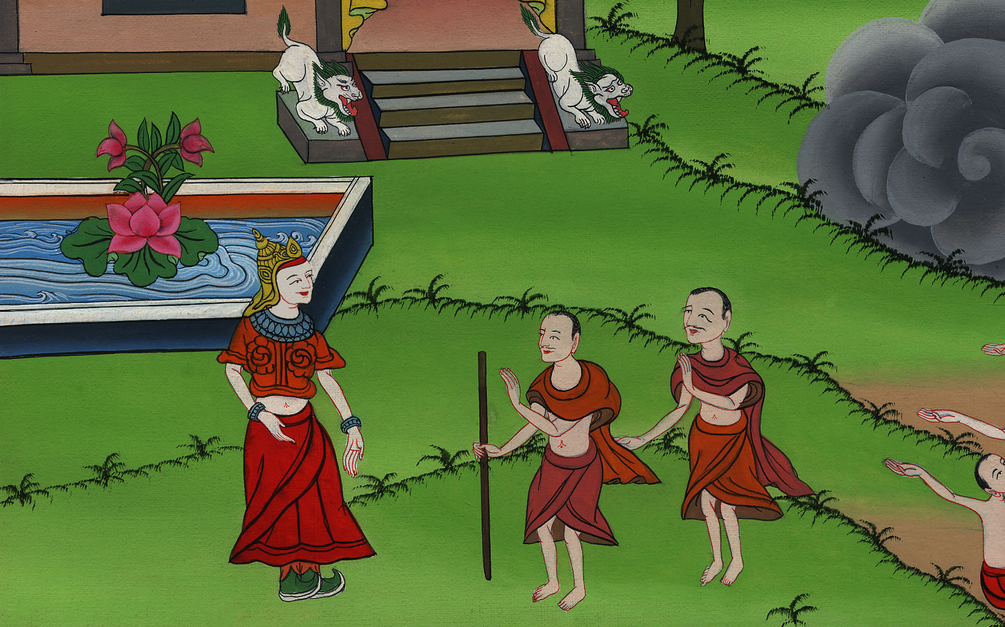
ཨེ་ཅིབ་ནས་ཐོན་པ 4-5
མོ་ཤེ་དང་ཨ་རོན་ཨི་ཇིབ་ཀྱི་རྒྱལ་པོའི་མདུན་དུ་ཕྱིན་པ།

Slide 3
7) Moses and Aaron meet Pharaoh – Ex 4:18 – 5:11 (Left Bottom)
ཨེ་ཅིབ་ནས་ཐོན་པ 5
མོ་ཤེ་དང་ཨ་རོན་ཨི་ཇིབ་ཀྱི་རྒྱལ་པོའི་མདུན་དུ་ཕྱིན་པ།
Notes:
First draft

Slide 4
ཨེ་ཅིབ་ནས་ཐོན་པ 4-5
མོ་ཤེ་དང་ཨ་རོན་ཨི་ཇིབ་ཀྱི་རྒྱལ་པོའི་མདུན་དུ་ཕྱིན་པ།
This work is licensed under a Creative Commons Attribution-ShareAlike 4.0 International License

Slide 5
18Then Moses went back to his father-in-law Jethro and said to him, “Please let me return to my brothers in Egypt to see if they are still alive.”
“Go in peace,” Jethro replied.
18དེ་ནས་མོ་ཤེ་རང་གི་སྒྱུག་པོ་ཡི་ཏྲོའི་དྲུང་དུ་ཕྱིར་ལོག་སྟེ་ཁོ་ལ། ཨེ་ཅིབ་ཡུལ་དུ་ཡོད་པའི་སྤུན་རྣམས་གསོན་མིན་ལ་བལྟ་བའི་ཕྱིར། ང་རང་དེ་དག་གི་གམ་དུ་འགྲོ་རུ་འཇུག་པར་མཛོད་ཅེས་སྨྲས་པ་ལ། ཡི་ཏྲོས་མོ་ཤེ་ལ། ཁྱོད་རང་བདེ་བར་སོང་ཞིག་ཅེས་སྨྲས།

Slide 6
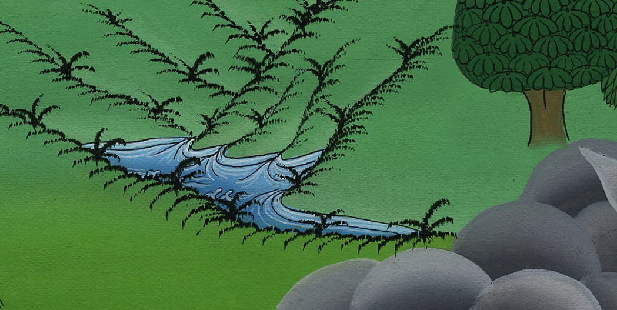
ཨེ་ཅིབ་ནས་ཐོན་པ 4:18

Slide 7
20So Moses took his wife and sons, put them on a donkey, and headed back to Egypt. And he took the staff of God in his hand.
20མོ་ཤེ་ཡིས་རང་གི་ཆུང་མ་དང་བུ་གཉིས་ཁྲིད་ཅིང་། ཁོ་རྣམས་བོང་བུར་བསྐྱོན་ནས་ཨེ་ཅིབ་ཡུལ་དུ་ཕྱིར་ལོག་པ་དང་། ཁོའི་ལག་ཏུ་དཀོན་མཆོག་གི་འཁར་བ་ཐོགས་སོ། །

Slide 8
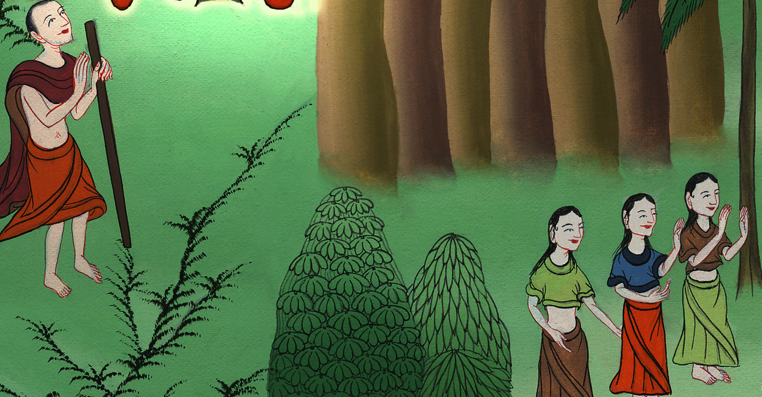
ཨེ་ཅིབ་ནས་ཐོན་པ 4:20

Slide 9
21The Lord instructed Moses, “When you go back to Egypt, see that you perform before Pharaoh all the wonders that I have put within your power. But I will harden his heart so that he will not let the people go.
21དེ་ནས་དཀོན་མཆོག་ཡ་ཝཱེས་མོ་ཤེ་ལ་འདི་སྐད་དུ། ཁྱོད་རང་ཨེ་ཅིབ་ཡུལ་དུ་ཕྱིར་ལོག་རྗེས། ངས་ཁྱོད་ལ་བསྟན་པའི་དོན་ངོ་མཚར་ཅན་ཐམས་ཅད་ཕཱར་ཨོལ་གྱི་མདུན་དུ་སྟོན་པར་གཟབ་གཟབ་གྱིས། འོན་ཀྱང་བདག་གིས་ཕཱར་ཨོལ་གྱི་སེམས་གྱོང་པོར་བྱས་པས་ཁོས་འབངས་མི་རྣམས་འགྲོ་རུ་འཇུག་མི་སྲིད།

Slide 10
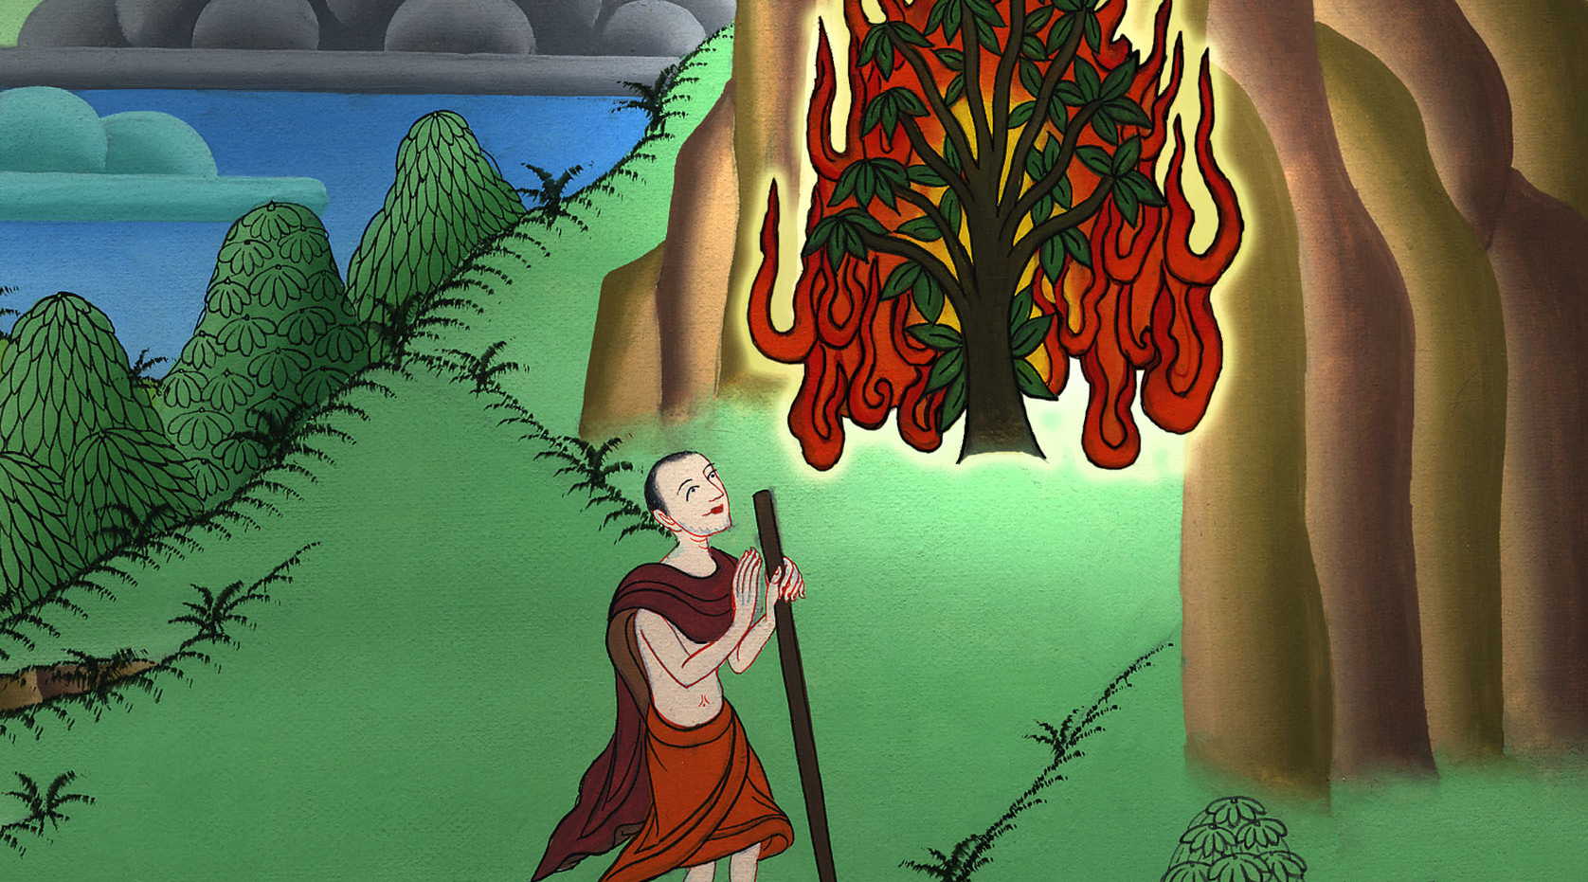
ཨེ་ཅིབ་ནས་ཐོན་པ 4:21

Slide 11
22Then tell Pharaoh that this is what the Lord says: ‘Israel is My firstborn son, 23and I told you to let My son go so that he may worship Me. But since you have refused to let him go, behold, I will kill your firstborn son!’”
22དེ་ནས་ཁྱོད་ཀྱིས་ཕཱར་ཨོལ་ལ། དཀོན་མཆོག་ཡ་ཝཱེས་ཡེས་ར་ཨེལ་ནི་བདག་གི་སྲས་ཐོག་མ་ཡིན་ལ། 23བདག་ལ་བསྙེན་བཀུར་བྱེད་པའི་ཆེད་དུ་བདག་གི་སྲས་འགྲོ་རུ་ཆུག་ཅེས་ངས་ཁྱོད་ལ་སྨྲས་མྱོང་ནའང་། ཁྱོད་ཀྱིས་ཁོ་རང་འགྲོ་རུ་མ་བཅུག་པས། ལྟོས་དང་། ངས་ཁྱོད་ཀྱི་བུ་ཐོག་མ་གསོད་པར་བྱ་གསུངས་ཞེས་སྨྲོས་ཤིག་ཅེས་གསུངས།

Slide 12
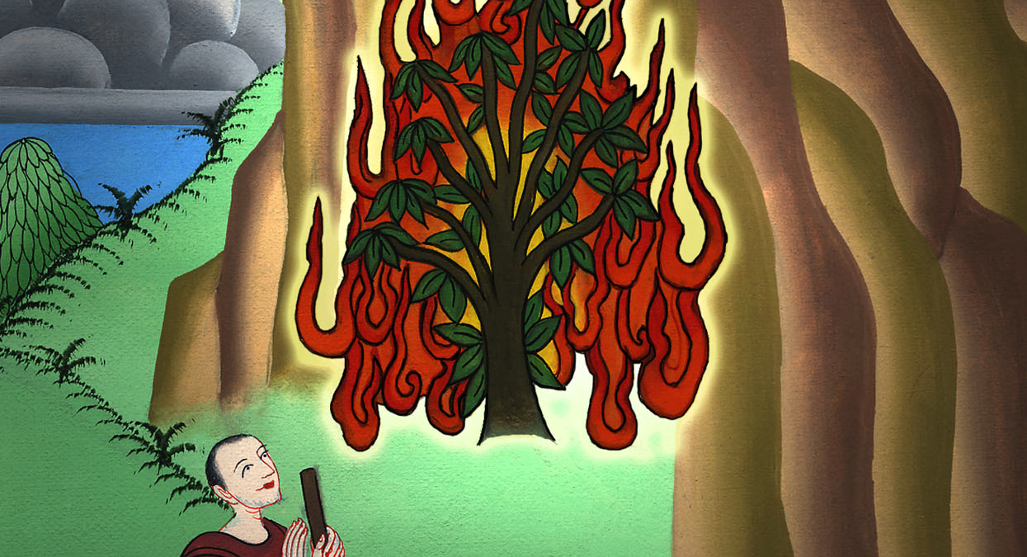
ཨེ་ཅིབ་ནས་ཐོན་པ 4:22,23

Slide 13
27Meanwhile, the Lord had said to Aaron, “Go and meet Moses in the wilderness.” So he went and met Moses at the mountain of God and kissed him.
27ཡང་དཀོན་མཆོག་ཡ་ཝཱེས་ཨ་རོན་ལ་འདི་སྐད་དུ། ཁྱོད་རང་དབེན་སྟོང་དུ་མོ་ཤེ་བསུ་བར་སོང་ཞིག་ཅེས་བཀའ་གནང་བ་དང་། ཨ་རོན་སོང་ནས་དཀོན་མཆོག་གི་རི་བོ་ནས་མོ་ཤེ་དང་ཕྲད་དེ་འགྲམ་པར་འོ་བྱས།

Slide 14
ཨེ་ཅིབ་ནས་ཐོན་པ 4:27

Slide 15
28And Moses told Aaron everything the Lord had sent him to say, and all the signs He had commanded him to perform.
28དེ་ནས་མོ་ཤེ་ཡིས་དཀོན་མཆོག་ཡ་ཝཱེས་ཁོ་རང་མངགས་ཤིང་རང་ལ་བཀའ་ཅི་གནང་བ་ཐམས་ཅད་དང་། གྲུབ་རྟགས་གང་དག་སྟོན་དགོས་པ་ཐམས་ཅད་ཨ་རོན་ལ་སྨྲས།

Slide 16
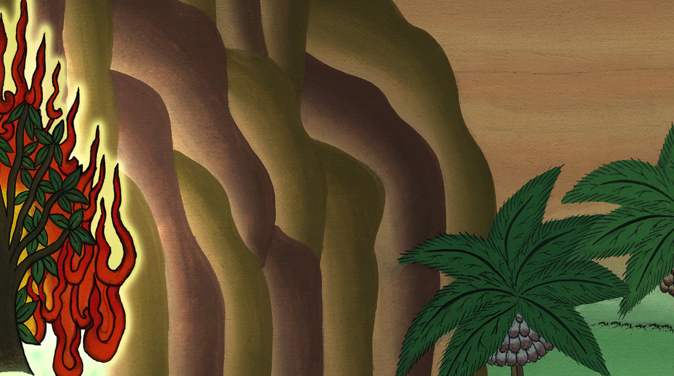
ཨེ་ཅིབ་ནས་ཐོན་པ 4:28

Slide 17
29Then Moses and Aaron went and assembled all the elders of the Israelites,
29དེར་མོ་ཤེ་དང་ཨ་རོན་གཉིས་སོང་ནས་ཡེས་ར་ཨེལ་གྱི་རྒན་པོ་ཐམས་ཅད་བསྡུས་ནས།

Slide 18
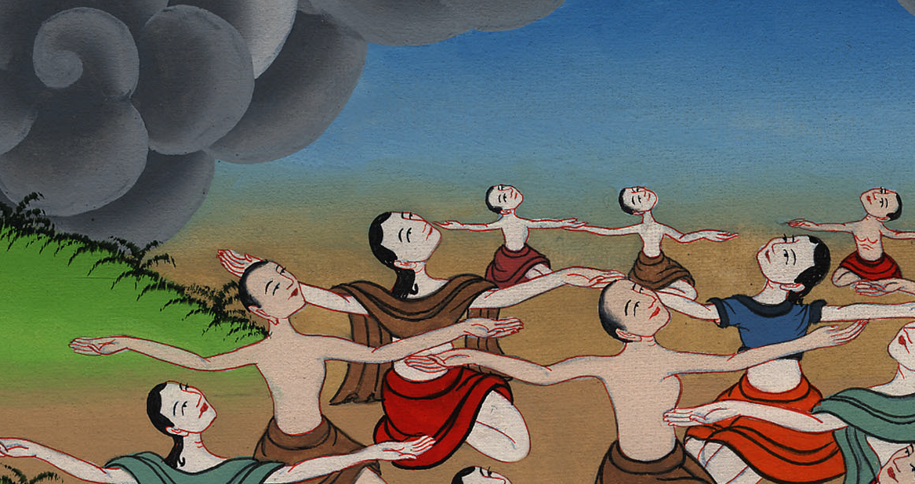
ཨེ་ཅིབ་ནས་ཐོན་པ 4:29

Slide 19
30and Aaron relayed everything the Lord had said to Moses.
And Moses performed the signs before the people,
30དཀོན་མཆོག་ཡ་ཝཱེས་མོ་ཤེ་ལ་གསུངས་པའི་བཀའ་ཐམས་ཅད་ཨ་རོན་གྱིས་ཐེངས་གཅིག་ལ་སྨྲས་པ་དང་། ཡང་མི་རྣམས་ཀྱི་མིག་འདུན་དུ་གྲུབ་རྟགས་བསྟན་པས།

Slide 20
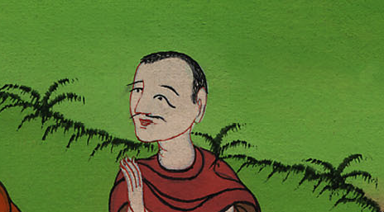
ཨེ་ཅིབ་ནས་ཐོན་པ 4:30

Slide 21
31and they believed. And when they heard that the Lord had attended to the Israelites and had seen their affliction, they bowed down and worshiped.
31འབངས་མི་རྣམས་ཡིད་ཆེས་ཏེ་དཀོན་མཆོག་ཡ་ཝཱེས་ཡེས་ར་ཨེལ་པ་རྣམས་ལ་ཐུགས་བརྩེ་དགོངས་ཤིང་། ཁོ་རྣམས་ཀྱི་སྡུག་བསྔལ་ཡང་གཟིགས་པས། ཁོ་རྣམས་ཀྱིས་མགོ་བོ་བཏུད་ནས་ཕྱག་བཙལ་ཏོ། །

Slide 22
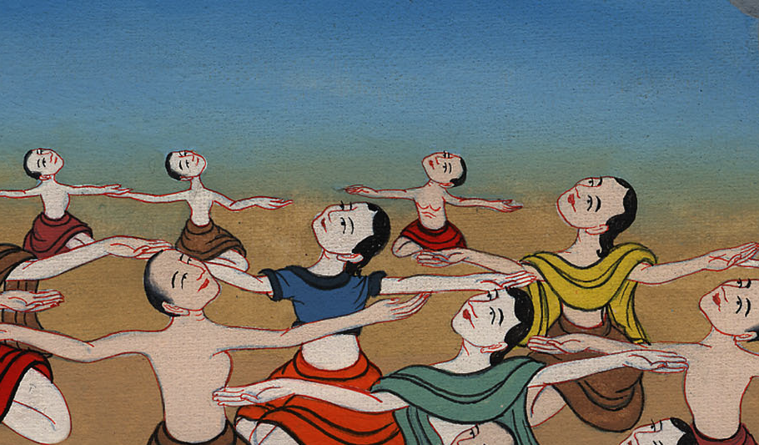
ཨེ་ཅིབ་ནས་ཐོན་པ 4:31

Slide 23
5:1After that, Moses and Aaron went to Pharaoh and said, “This is what the Lord, the God of Israel, says: ‘Let My people go, so that they may hold a feast to Me in the wilderness.’”
5:1དེའི་རྗེས་སུ་མོ་ཤེ་དང་ཨ་རོན་གཉིས་ཕཱར་ཨོལ་གྱི་གམ་དུ་སོང་ནས་འདི་ལྟར། ཡེས་ར་ཨེལ་གྱི་དཀོན་མཆོག་ཡ་ཝཱེས་འདི་སྐད་དུ། བདག་གི་འབངས་མིས་དབེན་སྟོང་ནས་བདག་ལ་དུས་ཆེན་བསྲུང་བའི་ཕྱིར་དེ་རྣམས་འགྲོ་རུ་ཆུག་ཅེས་གསུངས་བྱུང་སྨྲས་པ་ལ།

Slide 24
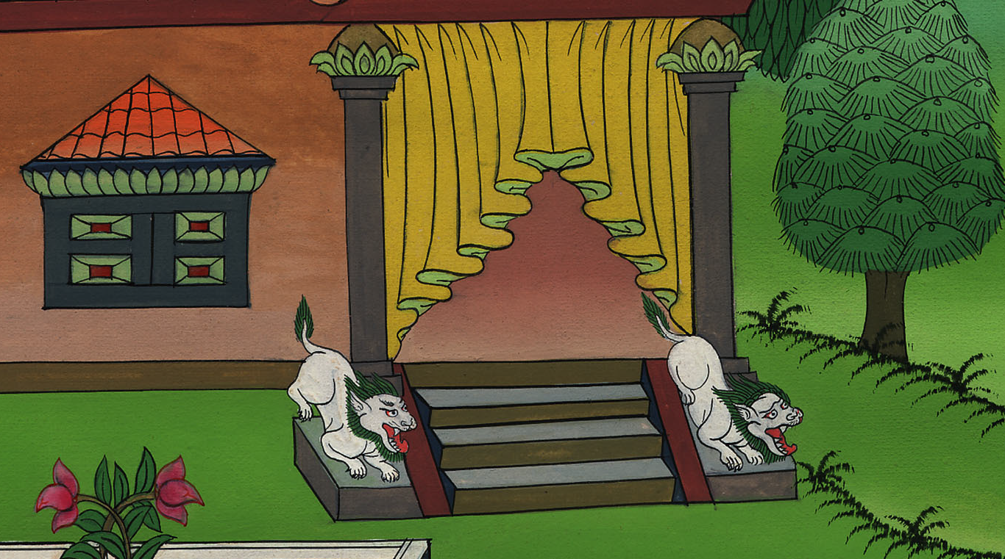
ཨེ་ཅིབ་ནས་ཐོན་པ 5:1

Slide 25
2But Pharaoh replied, “Who is the Lord that I should obey His voice and let Israel go? I do not know the Lord, and I will not let Israel go.”
2ཕཱར་ཨོལ་ན་རེ། དཀོན་མཆོག་ཡ༌ཝཱེ་ནི་སུ་ཡིན་ནམ། ངས་ཅིའི་ཕྱིར་ཁོའི་བཀའ་ལ་མཉན་ནས་ཡེས་ར་ཨེལ་པ་རྣམས་འགྲོ་རུ་འཇུག་དགོས་སམ། ངས་ཡ་ཝཱེ་མི་ཤེས་ལ། ཡེས་ར་ཨེལ་པ་རྣམས་ཀྱང་མི་གཏོང་ཞེས་སྨྲས།

Slide 26
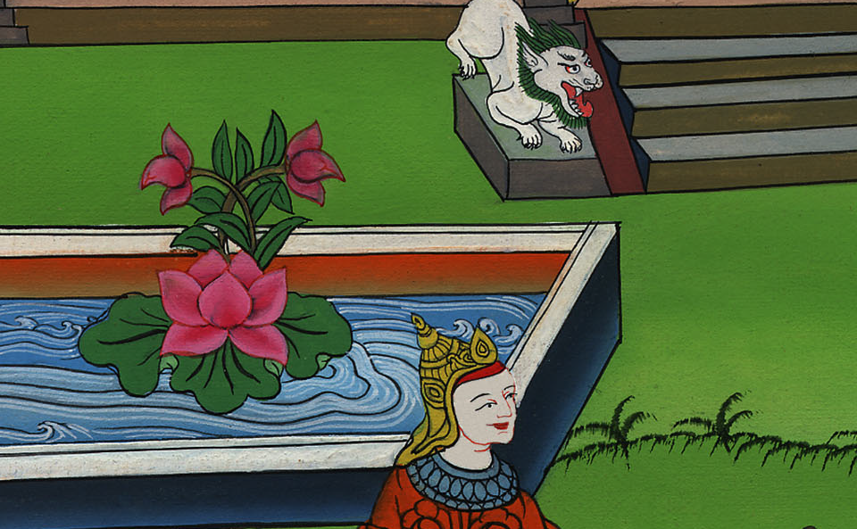
ཨེ་ཅིབ་ནས་ཐོན་པ 5:2

Slide 27
3“The God of the Hebrews has met with us,” they answered. “Please let us go on a three-day journey into the wilderness to sacrifice to the Lord our God, or He may strike us with plagues or with the sword.”
3དེ་ནས་ཁོ་གཉིས་ན་རེ། ཨིབ་རི་པའི་དཀོན་མཆོག་ནི་ངེད་ཅག་ལ་ཕྲད་མྱོང་བ་ཡིན། ཁོང་གིས་རིམས་ནད་དམ་རལ་གྲི་ཡིས་རང་ཅག་མི་འགེམ་པའི་ཕྱིར། ངེད་ཀྱི་དཀོན་མཆོག་ཡ་ཝཱེ་ལ་མཆོད་པ་འབུལ་བར་ཞག་མ་གསུམ་གྱི་ལམ་ལ་དབེན་སྟོང་དུ་འགྲོ་རུ་འཇུག་པར་མཛོད་ཅེས་སྨྲས་པ་ལ།

Slide 28
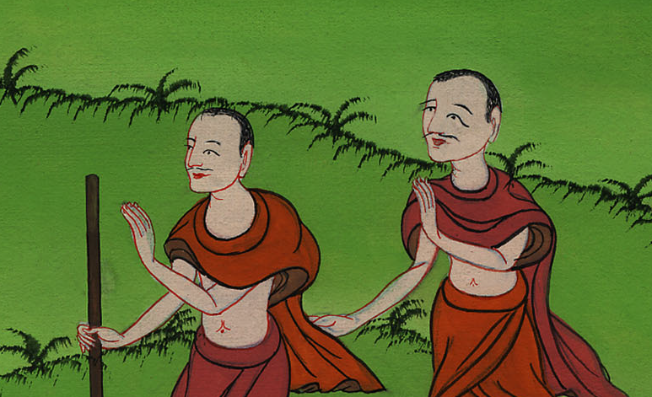
ཨེ་ཅིབ་ནས་ཐོན་པ 5:3

Slide 29
4But the king of Egypt said to them, “Moses and Aaron, why do you draw the people away from their work? Get back to your labor!”
4ཨེ་ཅིབ་ཀྱི་རྒྱལ་པོས་འདི་ལྟར། མོ་ཤེ་དང་ཨ་རོན་ཁྱོད་གཉིས་ཀྱིས་ཅིའི་ཕྱིར་མི་དེ་རྣམས་ལ་ལས་བྱོལ་བྱེད་དུ་འཇུག་གམ། ཁྱོད་རྣམས་རང་གི་ལས་ཀ་བྱེད་དུ་སོང་ཞིག་ཅེས་སྨྲས་ཤིང་།

Slide 30
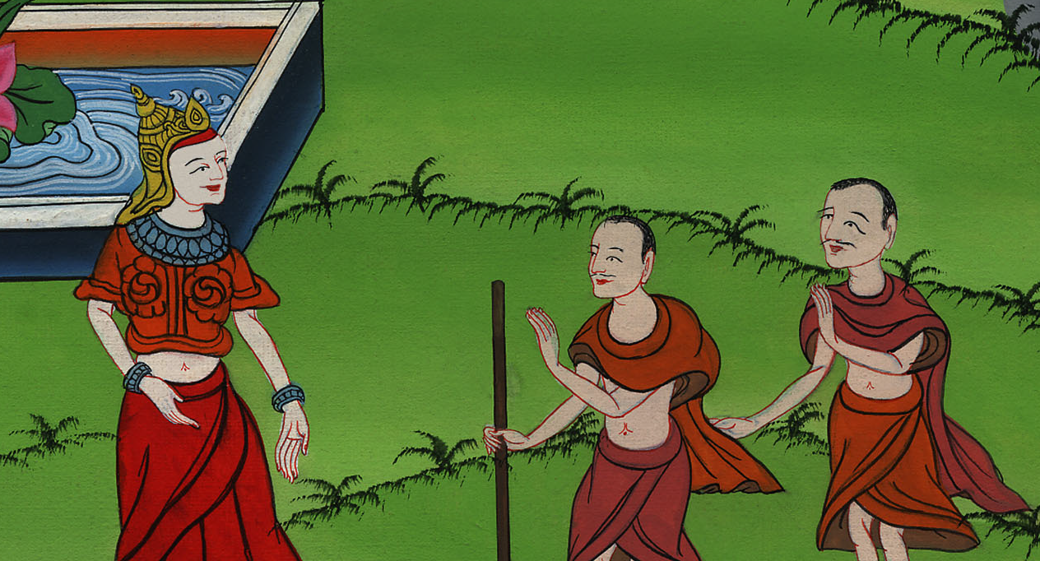
ཨེ་ཅིབ་ནས་ཐོན་པ 5:4

Slide 31
6That same day Pharaoh commanded the taskmasters of the people and their foremen:
6ཉིན་དེར། ཕཱར་ཨོལ་གྱིས་མི་རྣམས་ཀྱི་ལས་རྒྱབ་པ་དང་ལས་དཔོན་རྣམས་ལ་འདི་ལྟར།

Slide 32
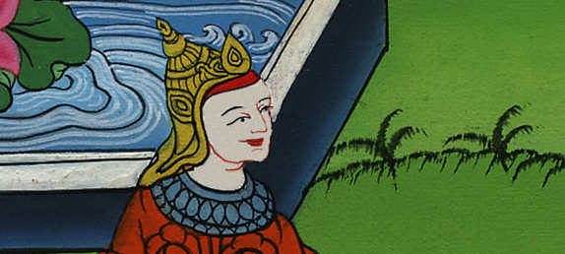
ཨེ་ཅིབ་ནས་ཐོན་པ 5:6

Slide 33
7“You shall no longer supply the people with straw for making bricks. They must go and gather their own straw.
7ཁྱོད་ཅག་གིས་མི་རྣམས་ལ་སྔར་བཞིན་སོ་ཕག་བཟོ་བར་རྩྭ་མ་སྟེར་ཅིག ཁོ་རྣམས་རང་ཉིད་རྩྭ་འཐུ་རུ་འགྲོ་དགོས།

Slide 34
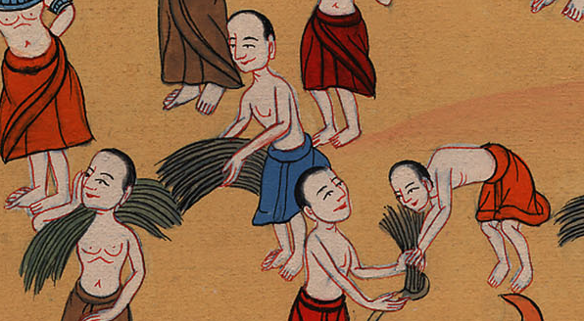
ཨེ་ཅིབ་ནས་ཐོན་པ 5:7

Slide 35
8But require of them the same quota of bricks as before; do not reduce it. For they are lazy; that is why they are crying out, ‘Let us go and sacrifice to our God.’
8འོན་ཀྱང་མི་རྣམས་ཀྱིས་སྔར་ནས་སོ་ཕག་ཇི་ཙམ་བཟོས་པ་དེ་ཙམ་ཁྱོད་ཅག་གིས་ཁོ་རྣམས་ལ་བཀལ་ནས། ཏོག་ཙམ་ཡང་ཇེ་ཉུང་དུ་མ་གཏོང་ཞིག ཅིའི་ཕྱིར་ཞེ་ན། དེ་དག་ནི་སྒྱིད་ལུག་ཡིན་པས། ངེད་རྣམས་རང་གི་དཀོན་མཆོག་ལ་མཆོད་པ་འབུལ་དུ་འགྲོ་བར་མཛོད་ཅེས་སྐད་ཅོར་རྒྱག་པའི་ཕྱིར་རོ། །

Slide 36
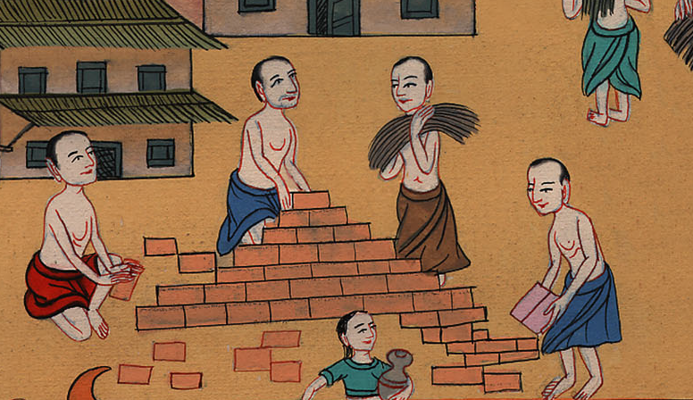
ཨེ་ཅིབ་ནས་ཐོན་པ 5:8

